Slide 1
课堂作业提交记录/做错了很多次
2018/10/05
杨志超 00300912

Slide 3
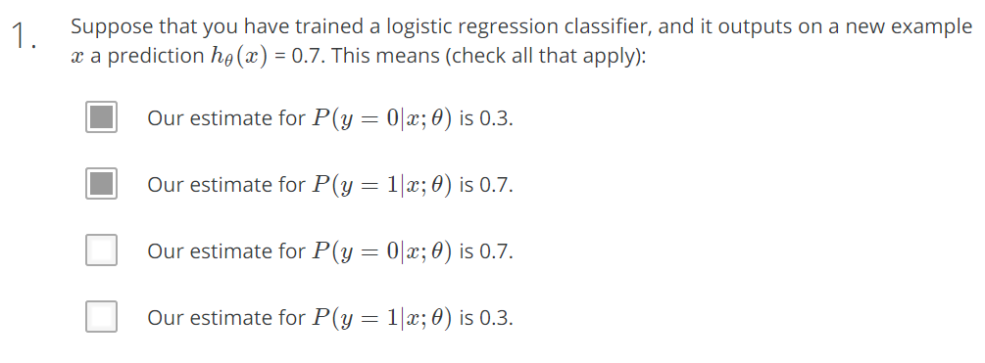

Slide 4
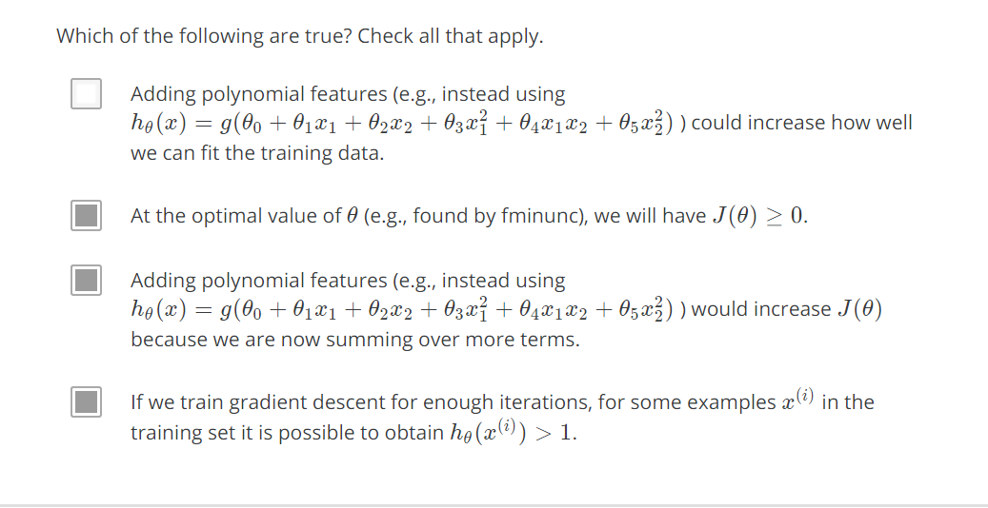
Text 微软雅黑-24

Slide 5
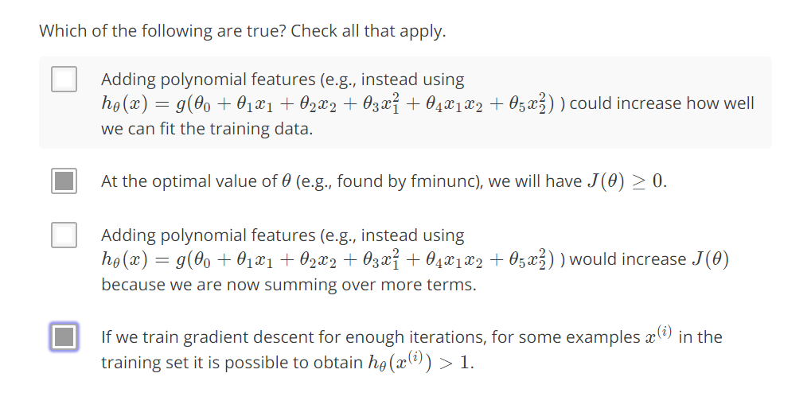

Slide 6
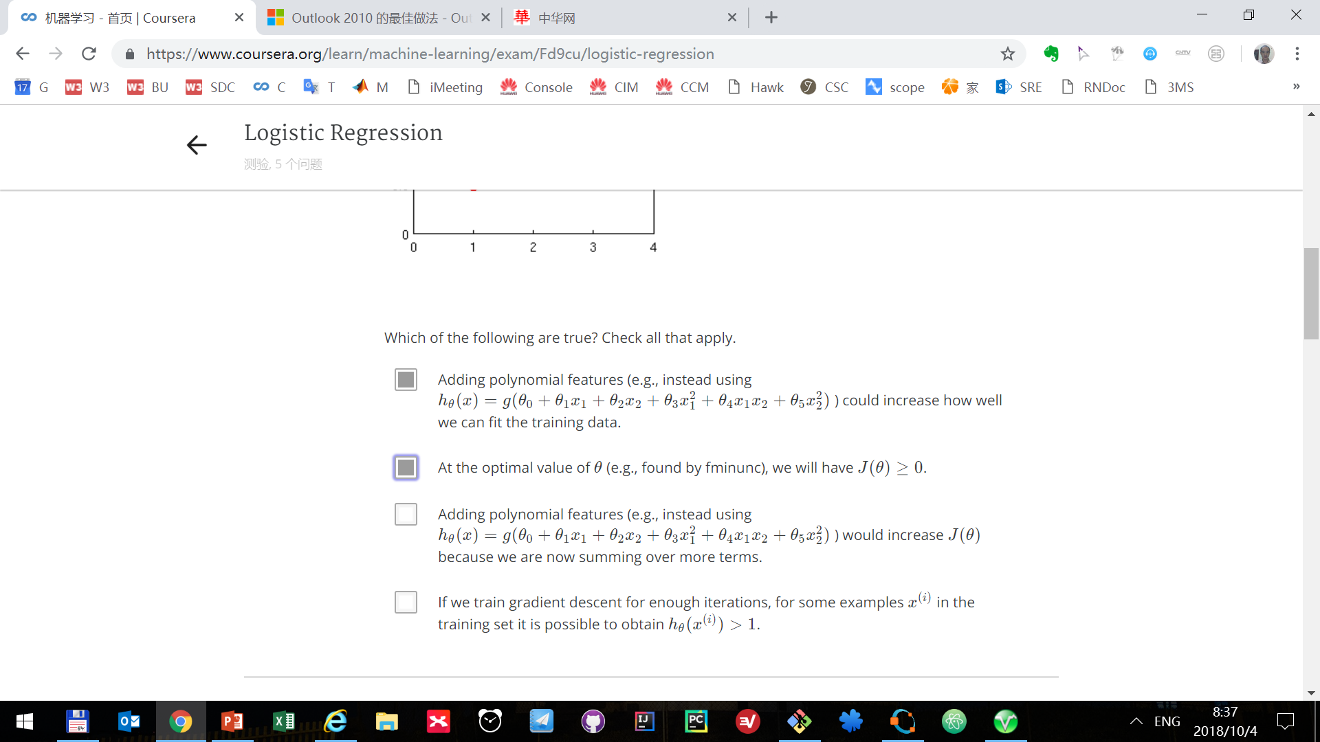

Slide 9
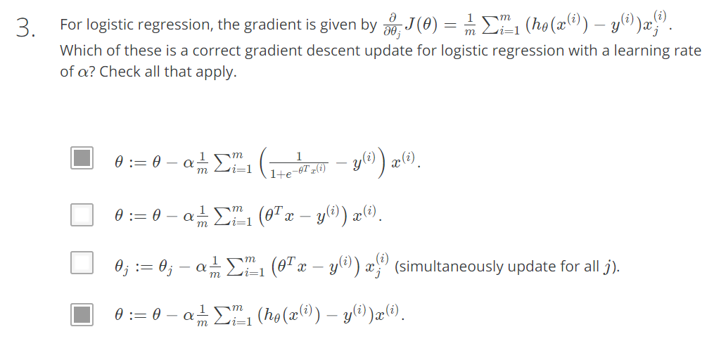

Slide 10
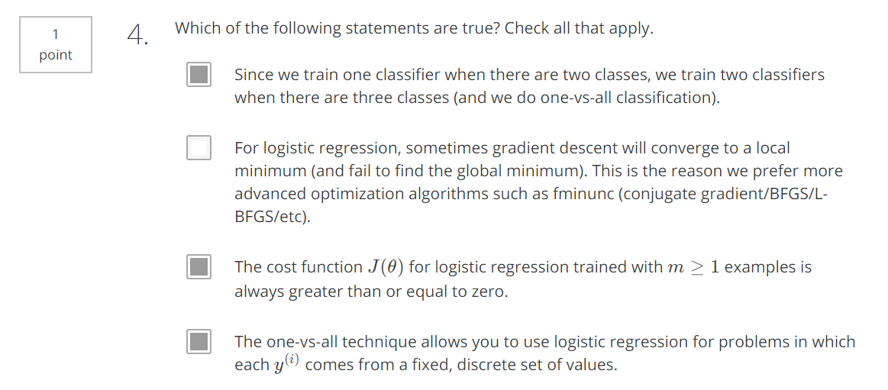

Slide 11
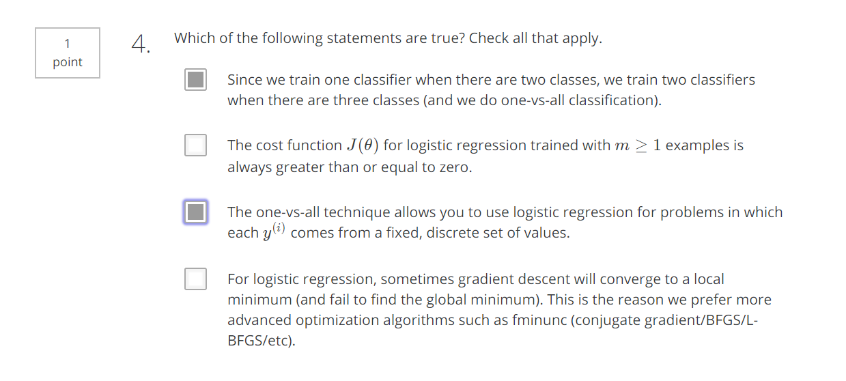

Slide 12
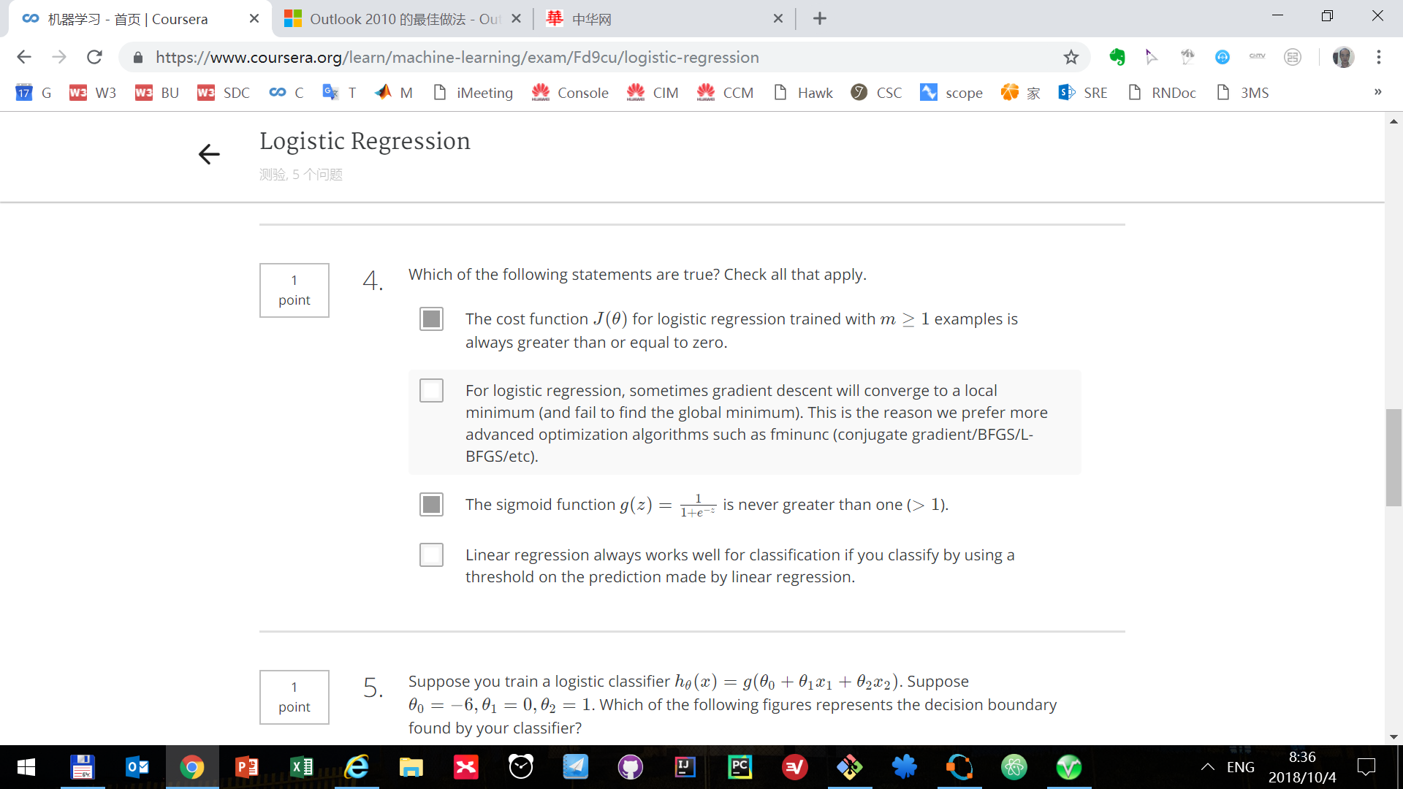

Slide 15
Text 微软雅黑-24

Slide 17
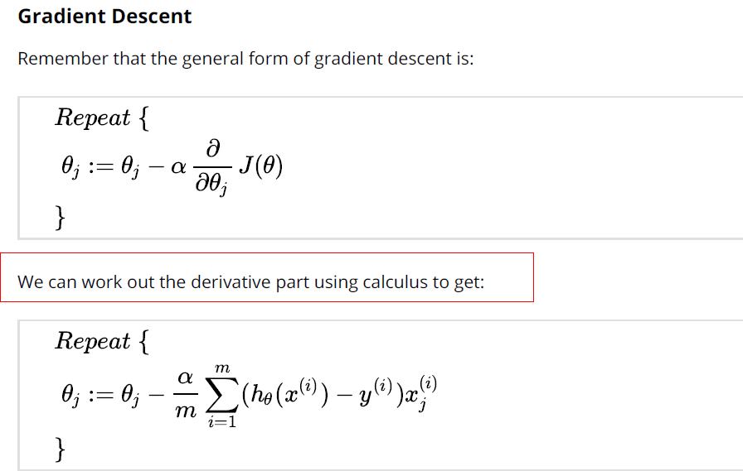
疑问
这个推导怎么实现？

Slide 18
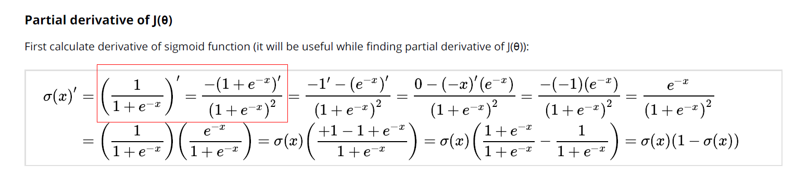
如上推导怎么实现？

